Slide 1
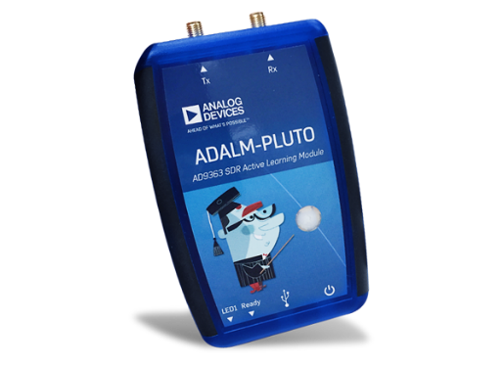

基礎概念
SDR(Software Defined Radio，軟體定義無線電)，是一種實現無線通訊的新概念和體制。在硬體中可以通過組件實現，也可以通過軟體手段實施
MATLAB（Matrix Laboratory，矩陣實驗室）主要用於數值運算，適合不同領域的應用，例如控制系統設計與分析、影像處理、深度學習、訊號處理與通訊等。
OTSM （Orthogonal Time-Sequency Modulation，正交時序複用調製）這是一種新型的單載波調變方案將資訊符號多路復用在延時-序列域中，其中序列度定義為單位時間間隔內的零交叉次數。

